Slide 1
Status Report #35
2020. 07. 10 (Fri)
Tohoku Univ. M1
Tomomasa FUJIWARA

Slide 2
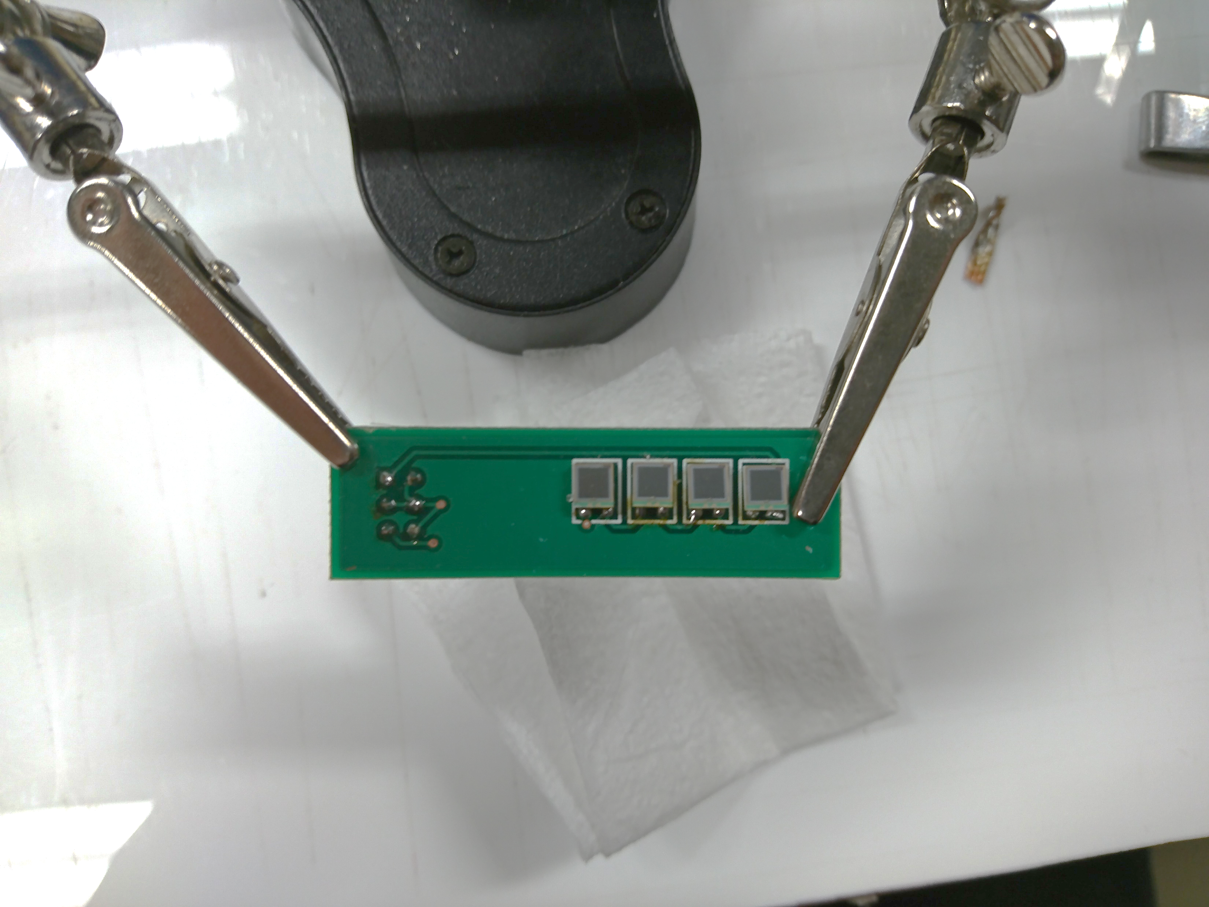
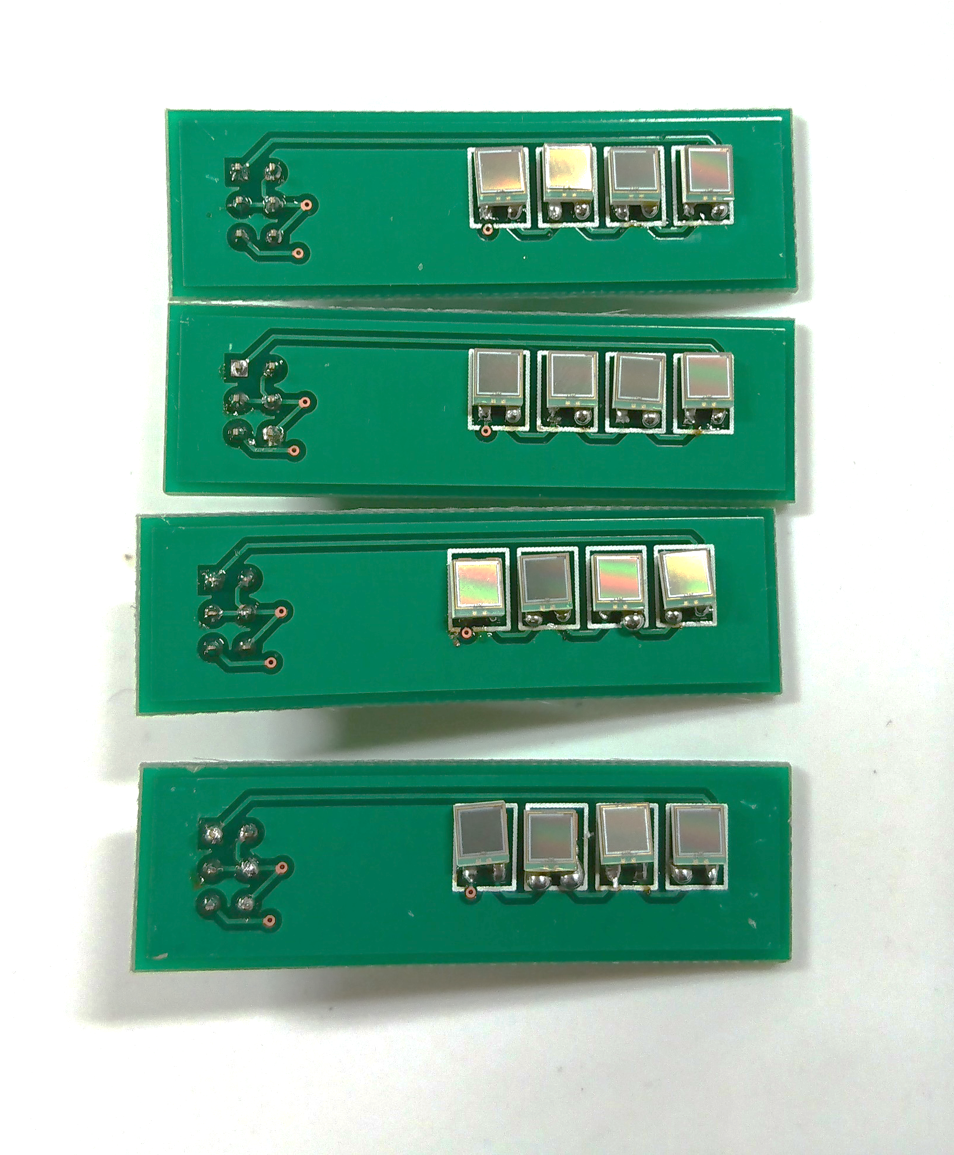
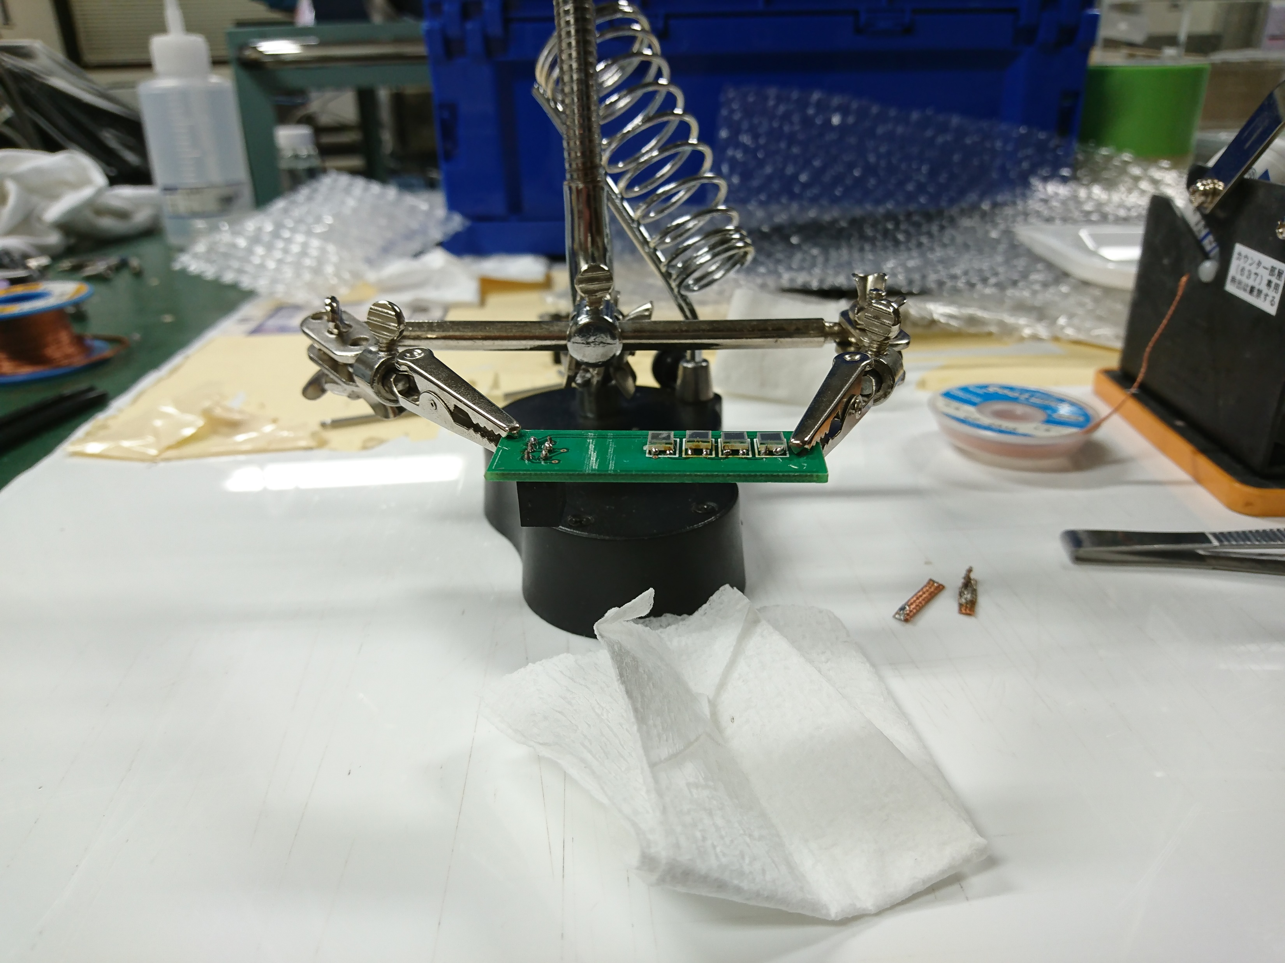
What I did
After
基盤のはんだ付けをやり直した
(⇓以前のミーティングで出した写真)
あまり改善されていないような気もする。。。
Before

Slide 3
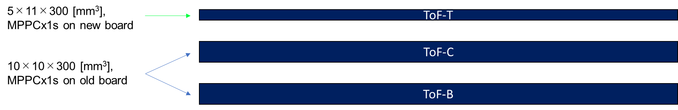
What I did
Cosmic ray measurement
5^{t}11^{w}, MPPC×1 ⇒ - Jul. 4
⇒ V_{b} – V_{op} = +0.0, 3.0, 4.5, 6.0, 7.5 [V] : Total 5 points
5^{t}11^{w}, MPPC×2 ⇒ start data taking from this Monday -
Change to MPPC ×2s

Slide 4
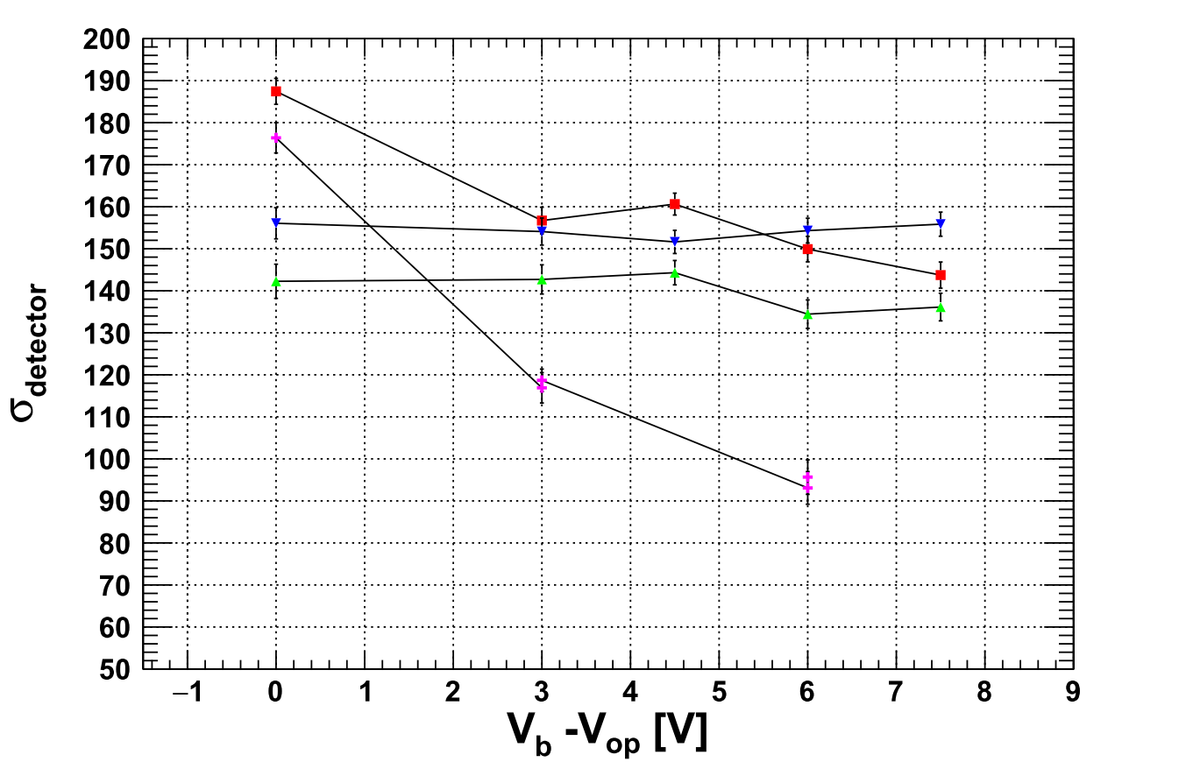
Result of new MPPC board
: 5^{t}×11^{w} mm², MPPC×1 (New board)
: 10^{t}×10^{w} mm², MPPC×1 (Old board)
: 10^{t}×10^{w} mm², MPPC×1 (Old board)
: 5^{t}×11^{w} mm², MPPC×1 (Old board)
Bias dependence
3月データより悪い

Slide 5
Result of new MPPC board
: 5^{t}×11^{w} mm², MPPC×1 (New board)
: 10^{t}×10^{w} mm², MPPC×1 (Old board)
: 10^{t}×10^{w} mm², MPPC×1 (Old board)
: 5^{t}×11^{w} mm², MPPC×1 (Old board)
Bias dependence
3月データより悪い
: 5^{t}×11^{w} mm², MPPC×1 (New board)
: 10^{t}×10^{w} mm², MPPC×1 (Old board)
: 10^{t}×10^{w} mm², MPPC×1 (Old board)

Slide 6
Result of new MPPC board
: 5^{t}×11^{w} mm², MPPC×1 (New board)
: 10^{t}×10^{w} mm², MPPC×1 (Old board)
: 10^{t}×10^{w} mm², MPPC×1 (Old board)
: 5^{t}×11^{w} mm², MPPC×1 (Old board)
常に真ん中に配置したシンチの結果が良い
⇒ 単純に各セグメントの性能差を見ているだけ?
or 解析(タイムウォークコレクション)に問題がある?
恐らく後者だと考えている(次のスライド)

Slide 7
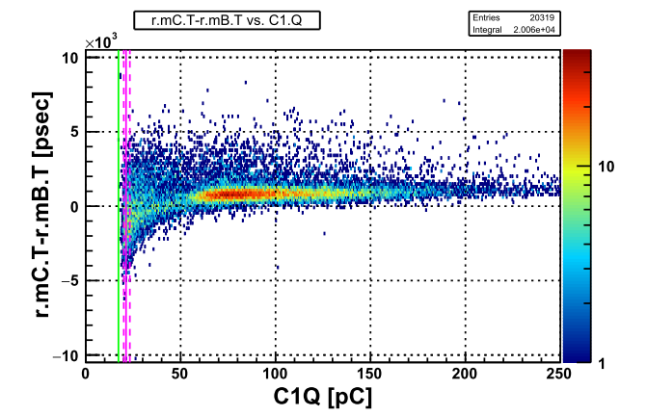
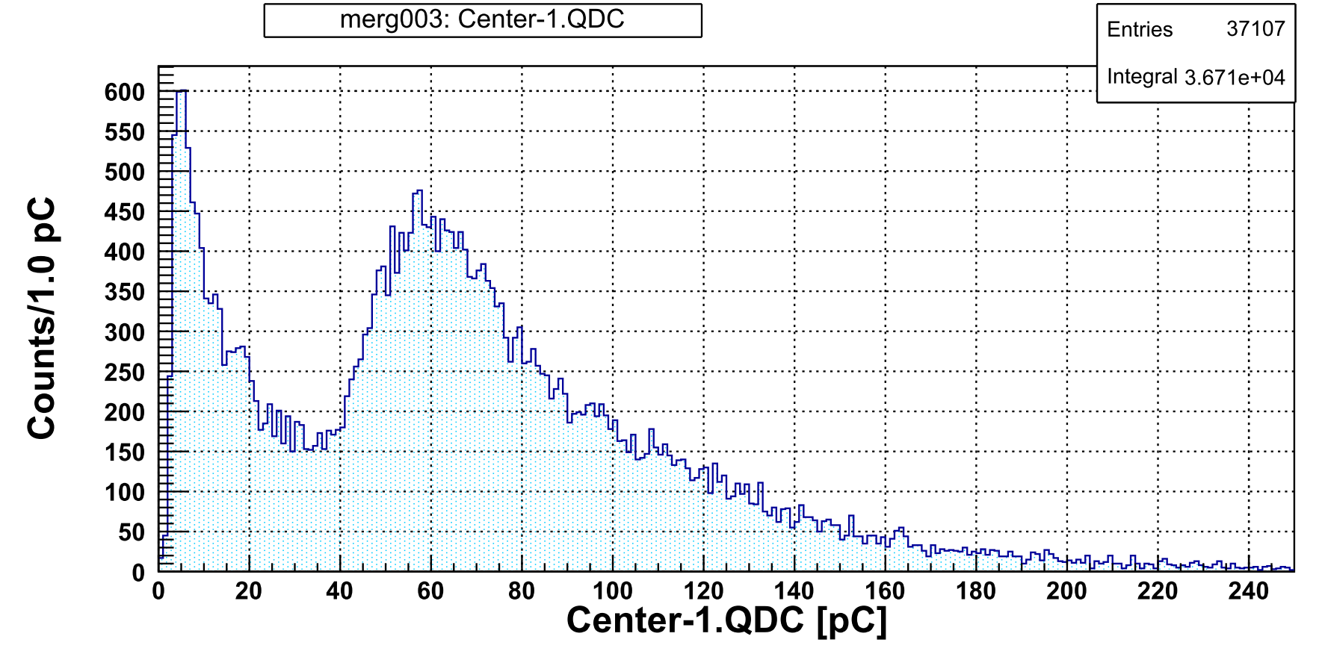
QDCの低い領域のイベントが多く, QDCのカットがうまくいかなかったランがあった
低い領域のテールは, Discriのスレッショルド電圧, PMアンプのオフセット調整で対応
⇒ 現時点では MIP付近の山を超えるほどにはなっていない

Slide 8
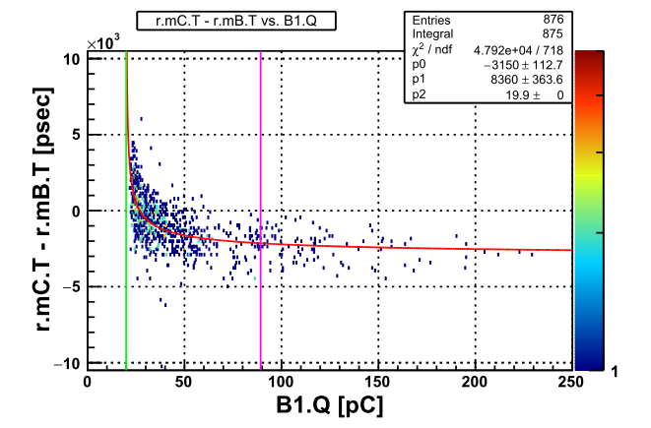
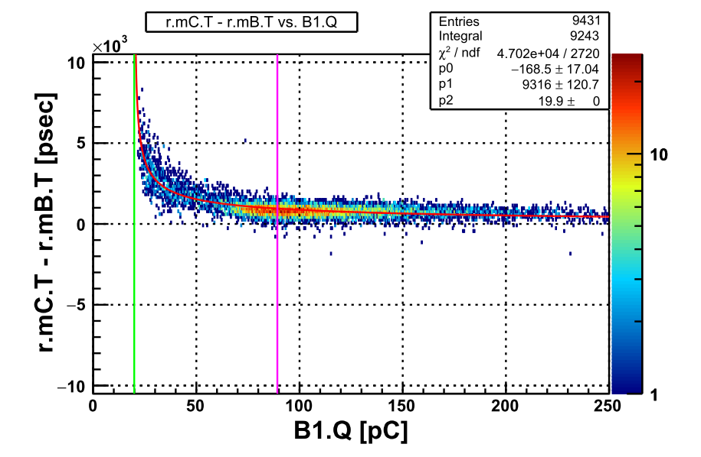
QDCの低い領域のイベントが多く, うまくQDCのピークを持ってこれないランがあった
QDCによるイベント選択がうまくいった(と藤原が思っている)場合
今回のように間違った範囲を選択した場合

Slide 9

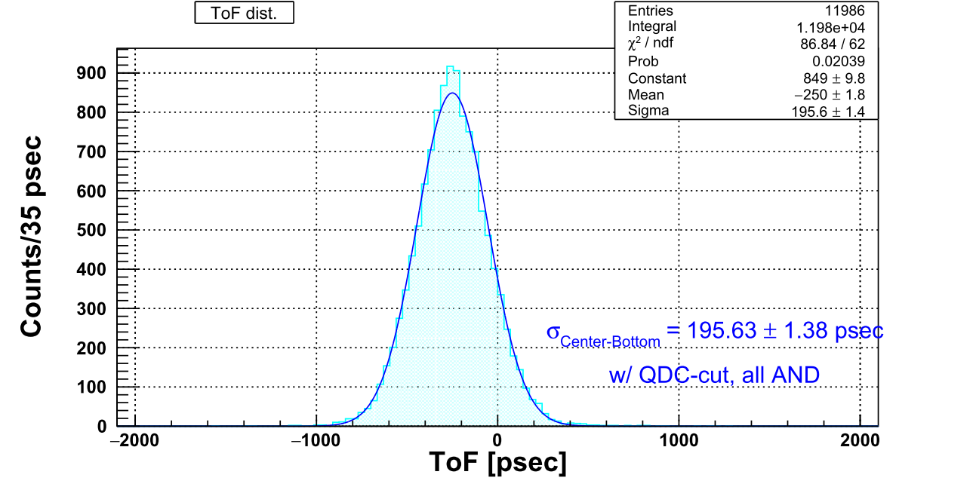
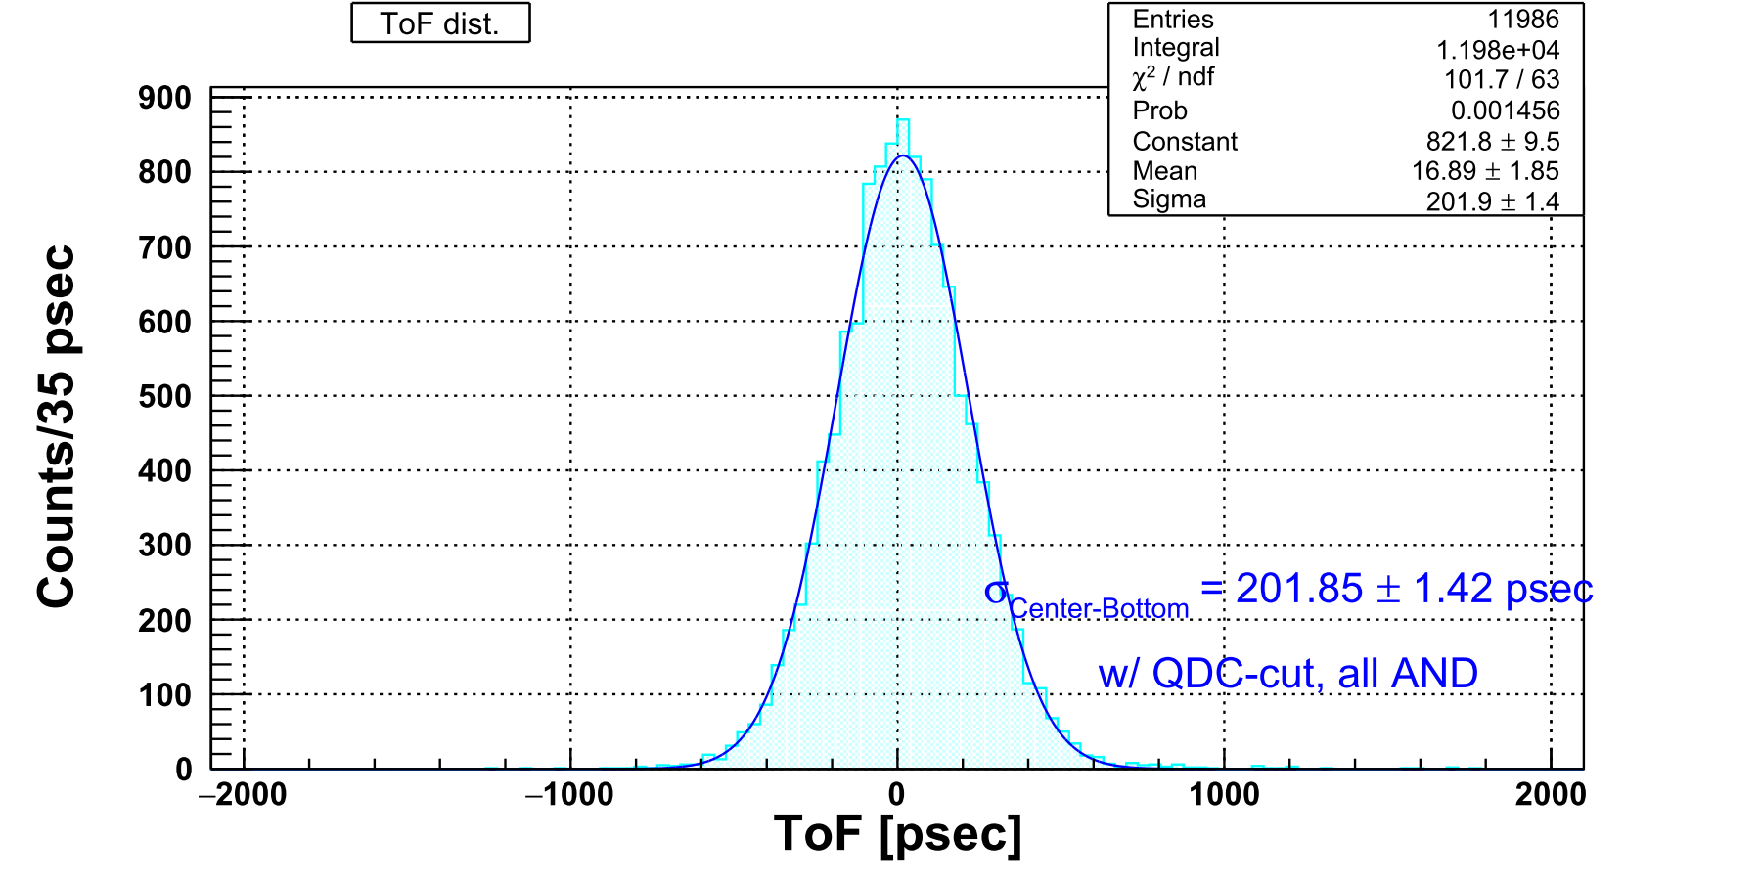
最終結果はQDCカットを間違えた場合の方が良くなっていた
今までの解析でも良いパラメータを決められていない可能性が大きい
今回のように間違った範囲を選択した場合
QDCによるイベント選択がうまくいった(と藤原が思っている)場合

Slide 10
単純に補正関数を当てて, それを引くだけでは不十分.
各シンチが両読みになっていることを考慮しながら,
以前の永尾さんのアドバイスや外山さんの解析コードを参考にしながら改善する方法を考えている.
⇒(申し訳ありません. 間に合いませんでした...現在工事中)
加えて クラスを定義して, c++ のプログラムとして動かすという方法も勉強しながら進めている
(⇐ それは今必要か?と言われてしまうと...)

Slide 11
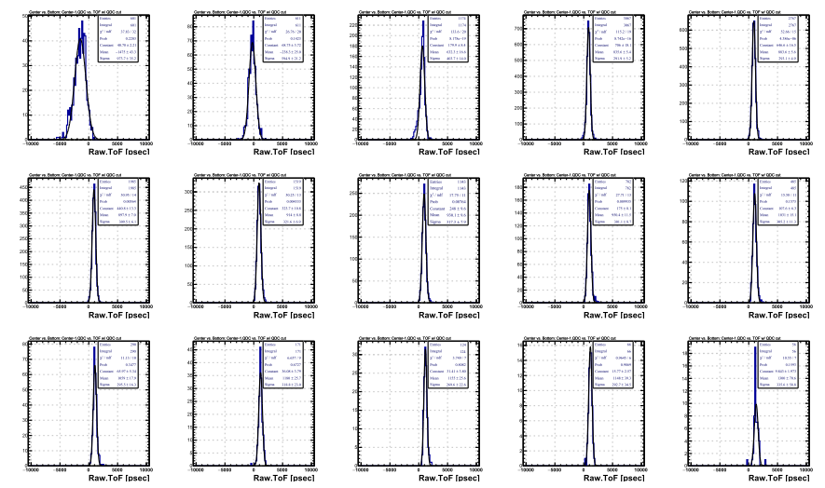
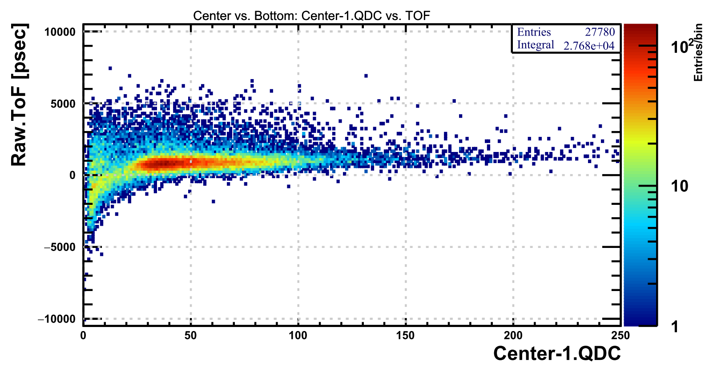
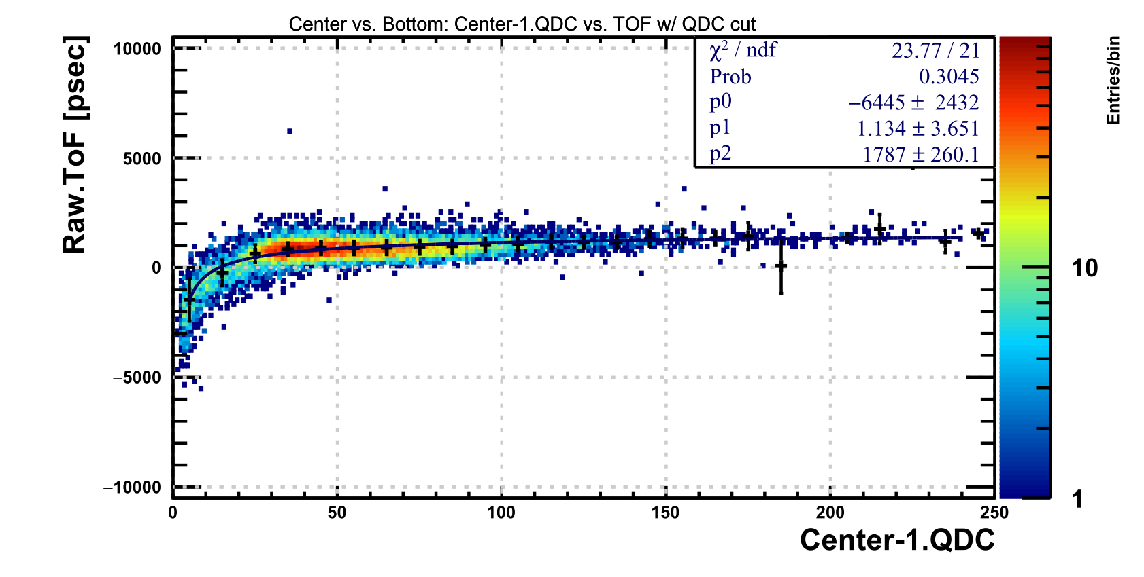
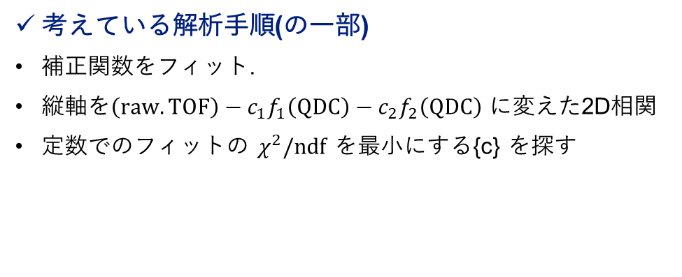
考えている解析手順(の一部)
補正関数をフィット.
縦軸を$\left(raw.TOF\right)−c_{1}f_{1}\left(QDC\right)−c_{2}f_{2}\left(QDC\right)$ に変えた2D相関
定数でのフィットの $χ^{2}/ndf$ を最小にする{c} を探す

Slide 12
To do
Cosmic measurement
Time walk correction をやり直し
5^{t}×11^{w} mm² MPPC × 2の基板のテスト(進行中)
HyperNKS (Geant4 Simulation)
gamma-rayのジェネレータを考える(工事中)
x-yの非対称な広がりをどう再現するか

Slide 13
Backup

Slide 14
考えている解析手順(の一部)
最大値をとるビンを探し, その中央値を採用 ⇒ 指数関数 + Landau の重ね合わせでフィット, MPVを採用

Slide 15
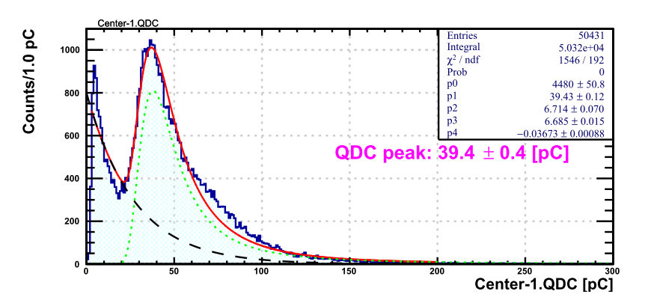
Cosmic-ray measurement

Slide 16
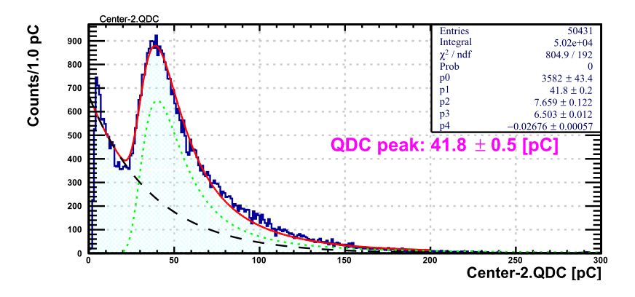
Cosmic-ray measurement

Slide 17
Cosmic-ray: run192 Center vs. Bottom (Both of them 10^{t}×10^{w} mm²)

